Slide 1
Diapositiva de recursos humanos 1
Consultoría Estratégica en Seguridad

Slide 2

Diapositiva de recursos humanos 8
Alcance General
A partir de los requerimientos funcionales recopilados con el CLIENTE, se realizo un pre-análisis para obtener el alcance de la solución propuesta.
El alcance del proyecto se limita a ofrecer las siguientes funcionalidades:
Diseño a la medida
Formulario de contacto
Alta en buscador GOOGLE
SEO
Enlaces a Redes sociales
Mapa Google Maps
Instalación en el ambiente de cliente.
Capacitación.

Slide 3
Estimación de costos de alojamiento para Landing Page
Costos de alojamiento usando el servicio de Godaddy y Hostinger
Costo Anual GoDaddy
Costo Anual Hostinger
Hosting Landing Page $1539.87 MXN/1año
Ancho de banda sin medición
Dominio: consultoriaces.com $110.99MXN/Año
Cuenta de Email en equipo: $55.00MXN/MES
Costo: $1650.86 MXN
Certificado de seguridad SSL
Hosting Landing Page $1,176.00 MXN/2años
Ancho de banda sin medición
Cuenta de Email (Ilimitados)
Dominio: consultoriaces.com $110.99MXN/Año
Costo: $1286.99 MXN

Slide 4
Servicios y Entregables
Al finalizar el proyecto se hará entrega de lo siguiente:
Sitio Web con las funcionalidades ya descritas en este documento.
Código fuente del proyecto.
Instalación en el ambiente del cliente.
Capacitación al cliente.
Periodo de soporte de 3 meses por incidencias y 15 días de ajustes de Diseño (Cambios que no afecten el proceso funcional)

Slide 5
Diapositiva de recursos humanos 1
Consultoría Estratégica en Seguridad - APP

Slide 6
Funcionalidades de la aplicación
Control de Proyectos
Control de Empleados
Flotilla Vehicular
Autenticación
Administración de Usuarios
Alta, actualización y baja de usuarios.
Control de proyectos
Alta, actualización y baja de proyectos
Alta, actualización y baja de actividades
Visualización de actividades por empleado
Estatus dinámico de proyectos.
Búsquedas por filtros.
Flotilla Vehicular
Alta, actualización y baja de vehículos por empleado.
Búsqueda por filtros.
Visualización de detalle
Autenticación
Inicio de sesión
Landing Page
Enlaces a funcionalidades (Diseño a la medida)

Slide 7






Diseño de técnico
Lógica de negocio
MySQL Client
Larevel Framework
Diseño Web
Bootstrap
Responsivo
HTML
Interfaz de Usuario
Monolítica (Lógica de negocio)
Bondades del arquetipo
- Resiliente: El sistema permanece responsivo
frente a fallos.
Desarrollo de nuevas funcionalidades listo para ser escalado.
Seguridad web contra ataques de inyección SQL o CSRF, entre otros.
Almacenamiento
MySQL DB
Base de Datos SQL

Slide 8

Diseño de Interfaces – Inicio de sesión

Slide 9

Diseño de Interfaces – Menú APP

Slide 10
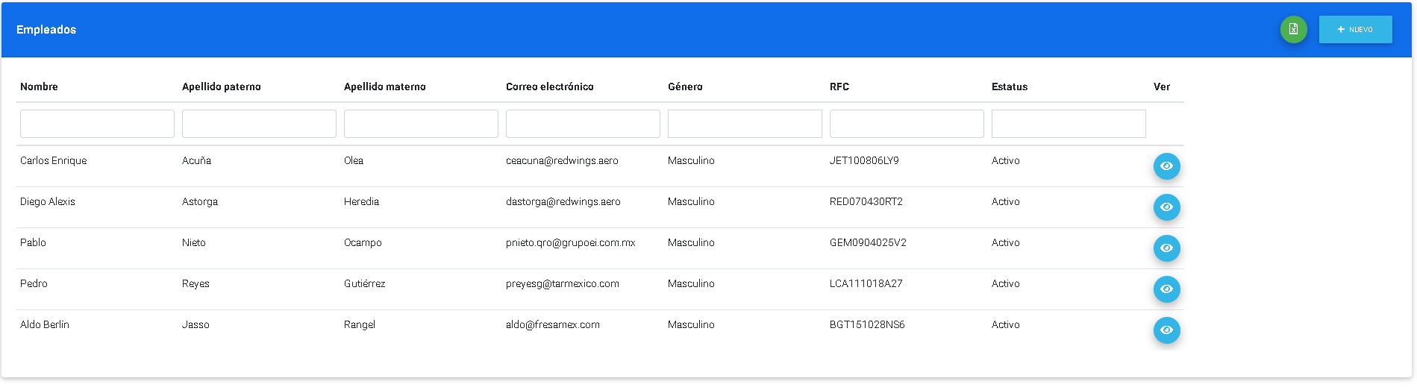
Diseño de Interfaces – Módulos

Slide 11
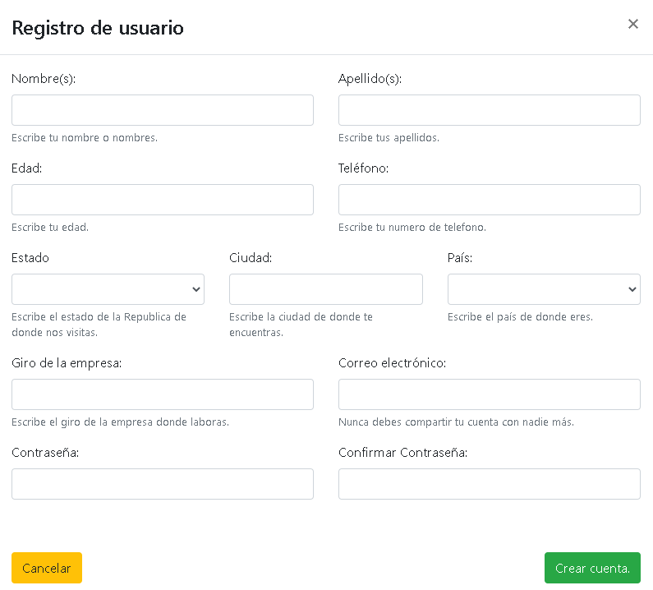
Diseño de Interfaces – Formularios

Slide 12
Estimación de costos de alojamiento APP
Costos de alojamiento usando el servicio de Godaddy
Costo 12 meses GoDaddy
Costo 24 meses GoDaddy
Hosting Landing Page $1439.88 MXN/1año
Aplicación de gestión
Ancho de banda sin medición
Almacenamiento Ilimitado
Cuenta de correo empresarial (Gratis 1 año)
Dominio (Gratis 1 año)
Dominio: consultoriaces.com $110.99MXN/Año
Cuenta de Email en equipo: $55.00MXN/MES
Costo Total: $1439.88 MXN/2año
Hosting Landing Page $2639.76 MXN/2años
Aplicación de gestión
Ancho de banda sin medición
Almacenamiento Ilimitado
Cuenta de correo empresarial (Gratis 1 año)
Dominio (Gratis 1 año)
Dominio: consultoriaces.com $110.99MXN/Año
Cuenta de Email en equipo: $55.00MXN/MES
Costo Total: $2639.76 MXN/2año

Slide 13
Servicios y Entregables
Al finalizar el proyecto se hará entrega de lo siguiente:
Aplicación Web con las funcionalidades ya descritas en este documento.
Código fuente del proyecto.
Instalación en el ambiente del cliente.
Capacitación al cliente.
Periodo de soporte de 3 meses por incidencias y 15 días de ajustes de Diseño (Cambios que no afecten el proceso funcional)

Slide 14
Honorarios
Componente
Honorarios (MXP)
Sitio web expositivo
$3,000.00 MXN
Módulos de gestión
$7,800.00 MXN
$10,800.00 MXN
Los Honorarios se expresan en Moneda Nacional (Pesos Mexicanos) y no incluyen el impuesto al valor agregado (IVA), ni cualquier otro impuesto relacionado con la ejecución del servicio.

